Slide 1
স্বাগতম

Slide 2
শিক্ষক পরিচিতি
মোঃ সানোয়ার হোসেন
সিনিয়র সহকারী শিক্ষক
কৈচড় বালিকা উচ্চ বিদ্যালয়,
বগুড়া সদর , বগুড়া ।
শ্রেণিঃ দশম, বিষয়ঃ পদার্থ বিজ্ঞান
অধ্যায়ঃ ৮
মোবাইলঃ 01735-597560
সময়ঃ ৫০ মিনিট

Slide 3
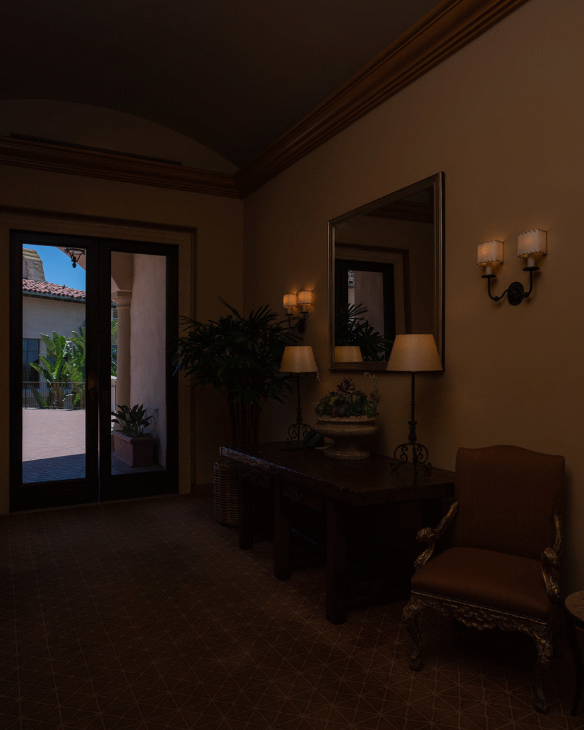
চিত্রটি লক্ষ্য করো
আলোর জন্য পরে দেখা গিয়াছে।
ভেবে বলো,চিত্রে আলোর সম্পর্ক আছে কি ? হ্যাঁ আছে, ।
চিত্র হতে দেখা কতক গূলো বস্তু সরাসরি দেখা যাচ্ছিলোনা।

Slide 4
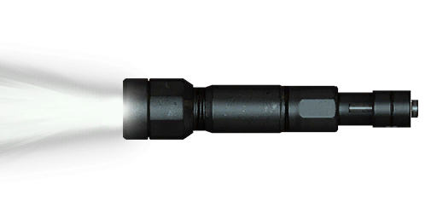
চিত্র দেখে বল-
এই ঘটনা কে কী বলে?
আলোর প্রতিফলন।

Slide 5
তাহলে আমাদের আজকের আলোচ্য বিষয় আলোর প্রতিফলন।
পাঠ শিরনামঃ আলোর প্রতিফলন
Reflection of Light
এই পাঠ শেষে শিক্ষার্থী ...
আলোর প্রতিফলন কী তা বলতে পারবে ।
আলোর প্রতিফলন কয়টি সুত্র মেনে চলে তা লিখতে পারবে।
প্রতিফলন কত প্রকার তা বর্ণনা করতে পারবে ।

Slide 6
ভিডিও টি লক্ষ কর-
আলোর প্রতিফলন।

Slide 7
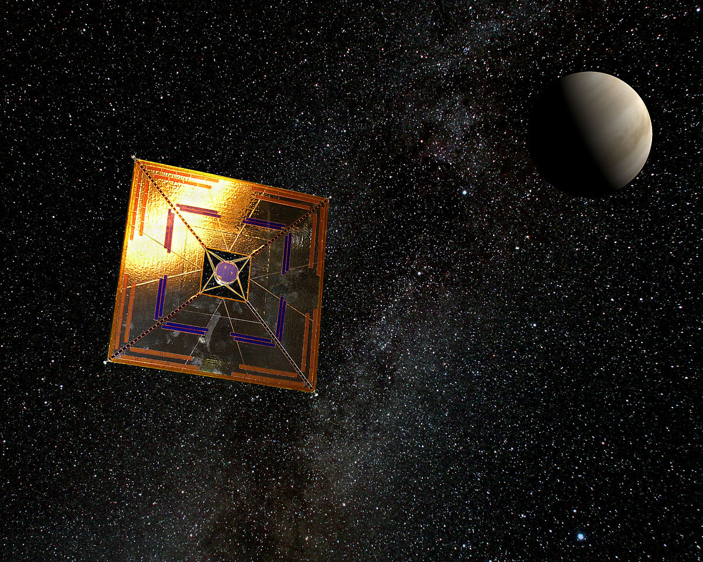
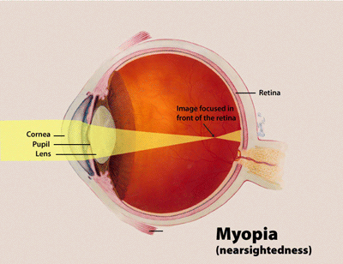
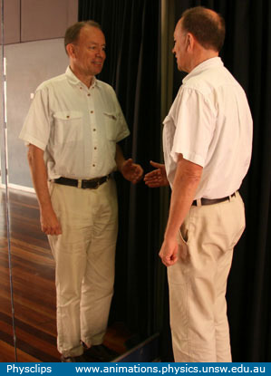
আলোর প্রতিফলন কী?
আলোর প্রতিফলনঃ আলোকরশ্মি যখন এক মাধ্যম দিয়ে চলতে চলতে অন্য এক মাধ্যমের কোনো তলে আপতিত হয় তখন দুই মাধ্যমের বিভেদতল হতে কিছু পরিমাণ আলো আবার প্রথম মাধ্যমে ফিরে আসে। এ ঘটনাকে আলোর প্রতিফলন বলে।
চিত্রগুলো আলোর প্রতিফলনের উদাহরণ।

Slide 8
চিত্রটি লক্ষ কর-
আলোর প্রতিফলনের জন্য আয়নায় কুকুরটি তার নিজের প্রতিবিম্ব দেখতে পাছে।
আলোর এই ঘটনা কে কী বলে?
আলোর এই ঘটনা কে বলে আলোর নিয়মিত প্রতিফলন।

Slide 9
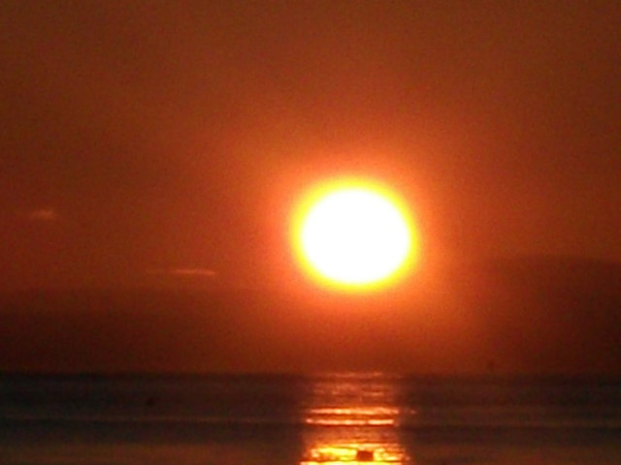
নিচের চিত্রগুলো ভালো করে লক্ষ করো......
প্রথম মাধ্যম বা
বায়ু মাধ্যম
প্রথম মাধ্যম বা বায়ু মাধ্যম
ভেবে বলো এই চিত্রগুলোর বিশেষত্ব কী?
দ্বিতীয় মাধ্যম বা কঠিন মাধ্যম
আলোক রশ্মি এসে বিভেদ তলে বাধা পেয়ে আবার পূর্বের মাধ্যমে ফিরে যাছে।
প্রতিফলনের নিয়ম মেনে এই ঘটনা ঘটছে।

Slide 10
প্রতিফলনের সূত্র:
আপতিত রশ্মি এবং প্রতিফলিত রশ্মি দুটি সহজ সূত্র মেনে চলে-
প্রথম সূত্র: আপতিত রশ্মি, প্রতিফলিত রশ্মি এবং আপতন বিন্দুতে প্রতিফলকের উপর অঙ্কিত অভিলম্ব একই সমতলে অবস্থান করে।

Slide 11
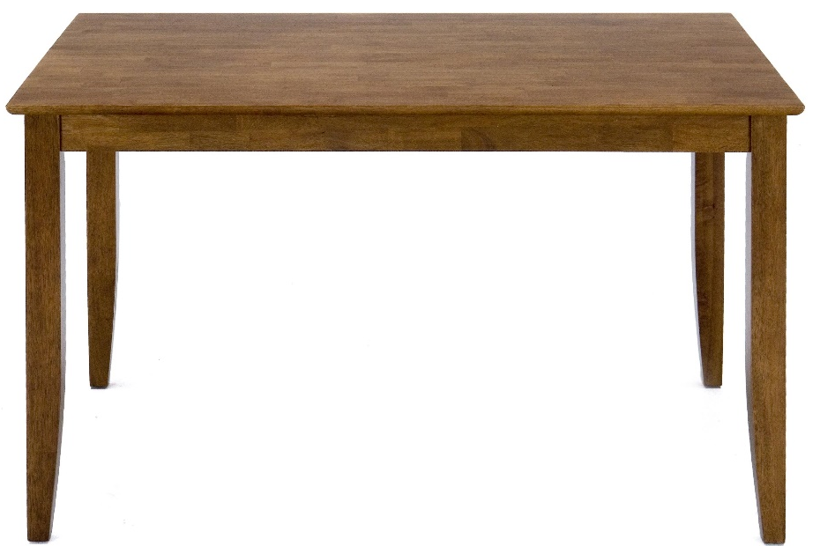
সমতল
অভিলম্ব
নিচ তল
আপতিত রশ্মি
প্রতিফলিত রশ্মি
বিভেদতল

Slide 12
অভিলম্ব
দ্বিতীয় সূত্র: প্রতিফলন কোণ আপতন কোণের সমান হয়।
আপতন কোণ
প্রতিফলন কোণ
প্রতিফলিত রশ্মি
আপতিত রশ্মি
i
r
∠i
=
∠r

Slide 13
যখন আলো কোনো পৃষ্ঠ থেকে প্রতিফলিত হয় তখন তা অবশ্যই প্রতিফলনের সূত্র মেনে চলে।
কোনো পৃষ্ঠ থেকে কীভাবে আলো প্রতিফলিত হবে তা নির্ভর করে প্রতিফলকের পৃষ্ঠের প্রকৃতির উপর।
প্রতিফলক পৃষ্ঠের প্রকৃতির উপর নির্ভর করে প্রতিফলনকে দুইভাগে ভাগ করা যায়।
যথা-
নিয়মিত বা সুষম প্রতিফলন
ব্যাপ্ত বা অনিয়মিত প্রতিফলন

Slide 14
নিয়মিত প্রতিফলন
মসৃনতল

Slide 15
নিয়মিত প্রতিফলন :
যদি একগুচ্ছ সমান্তরাল আলোকরশ্মি কোনো মসৃণ তলে আপতিত হয়ে প্রতিফলনের পর সমান্তরাল রশ্মিগুচ্ছ বা অভিসারী বা অপসারী রশ্মিগুচ্ছে পরিণত হয় তবে এ ধরণের প্রতিফলনকে আলোর নিয়মিত প্রতিফলন বলে।

Slide 16
অনিয়মিত প্রতিফলন
অমসৃণতল

Slide 17
ব্যাপ্ত প্রতিফলন:
যদি একগুচ্ছ সমান্তরাল আলোকরশ্মি কোনো তলে আপতিত হয়ে প্রতিফলনের পর আর সমান্তরাল না থাকে বা অভিসারী বা অপসারী রশ্মিগুচ্ছে পরিণত না হয় তবে এ ধরণের প্রতিফলনকে আলোর ব্যাপ্ত বা অনিয়মিত প্রতিফলন বলে।

Slide 18
একক কাজ
সময়ঃ ০৫ মিনিট
প্রতিফলিত আলোর পরিমাণ কোন কোন বিষয়ের নির্ভর করে?
উত্তরঃ প্রতিফলিত আলোর পরিমাণ যে সব বিষয়ের নির্ভর করেঃ-
(i) আপতিত রশ্মি যত তির্যকভাবে প্রতিফলক তলের ওপর পড়বে, আলোর প্রতিফলন তত বেশি হবে। (ii) আলোর প্রতিফলন, প্রতিফলকের প্রকৃতি ও মাধ্যমের প্রকৃতির ওপর নির্ভর করে। যেমন, বায়ু থেকে আলোক এসে আয়নায় আপতিত হলে, যে পরিমাণ আলোর প্রতিফলন ঘটে, তা বায়ু থেকে জলে আপতিত হলে অপেক্ষাকৃত কম প্রতিফলন হয়।

Slide 19
দলীয় কাজ
সময় ১০ মিনিট
নিয়মিত ও অনিয়মিত প্রতিফলনের মধ্যে তিনটি পার্থক্যে লিখ।
নিয়মিত প্রতিফলন
অনিয়মিত বা বিক্ষিপ্ত প্রতিফলন
(1) নিয়মিত প্রতিফলনের ক্ষেত্রে প্রতিফলককে ঘুরিয়ে প্রতিফলিত রশ্মিগুচ্ছকে ইচ্ছামতো যে কোনও স্থানে ফেলা যায়।
(1) বিক্ষিপ্ত প্রতিফলনের ক্ষেত্রে প্রতিফলককে ঘুরিয়ে প্রতিফলিত রশ্মিগুলিকে ইচ্ছামতো যে কোনও গায়গায় ফেলা যায় না।
(2) মসৃণ তলে নিয়মিত প্রতিফলন হয়।
(2) অমসৃণ প্রতিফলকে বিক্ষিপ্ত প্রতিফলন হয়।
(3) নিয়মিত প্রতিফলনে প্রতিফলক প্রতিবিম্ব সৃষ্টি করে। বস্তু থেকে প্রতিফলকের দূরত্ব = প্রতিফলক থেকে প্রতিবিম্বের দূরত্ব হয়।
(3) বিক্ষিপ্ত প্রতিফলনে প্রতিফলক প্রতিবিম্ব সৃষ্টি করে না, শুধুমাত্র প্রতিফলকটিকেই দেখা যায়।

Slide 20
মূল্যায়ণ
মৌখিক প্রশ্ন
১। আলো কী ? উঃ একপ্রকার শক্তি।
২। প্রতিফলন কত প্রকার ? উঃ ২ প্রকার।
৩। আলোর প্রতিফলন কয়টি সুত্র মেনে চলে? উঃ ২ টি।

Slide 21
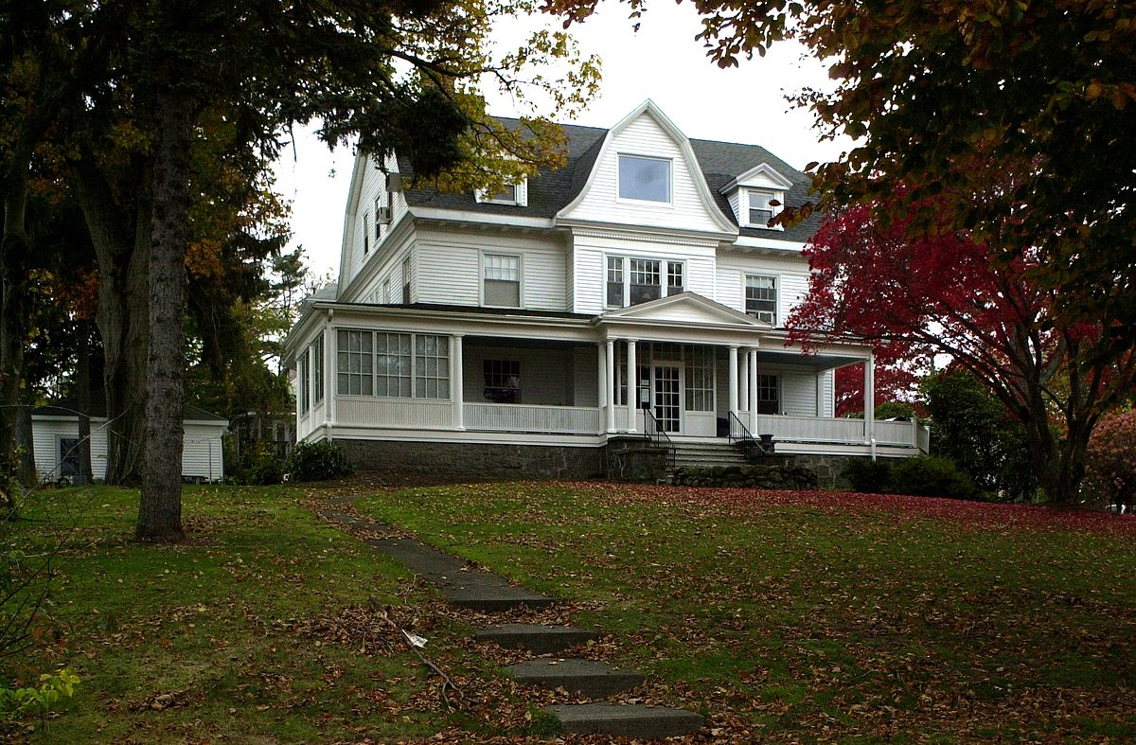
বাড়ির কাজ
১।আলোর বৈশিষ্ট্য সমূহ লিখ।
২। নিয়মিত ও অনিয়মিত প্রতিফলনের মধ্যে পাঁচটি পার্থক্য লিখ।

Slide 22
সবাইকে শুভেচ্ছা জানিয়ে আজকের ক্লাস সমাপ্তি ঘোষণা করছি।
(খোদা হাফেজ)

